Slide 1
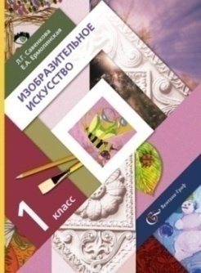
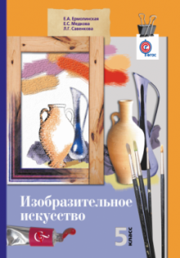
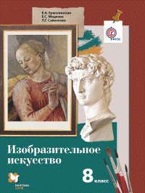
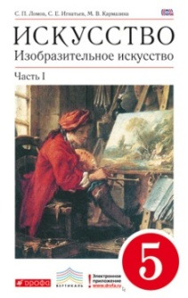
«Современные подходы к организации и проведению урока изобразительного искусства в условиях реализации требований ФГОС».
Труфанова Светлана Николаевна-
главный методист Объединённой издательской группы «ДРОФА»- «ВЕНТАНА»

Slide 2
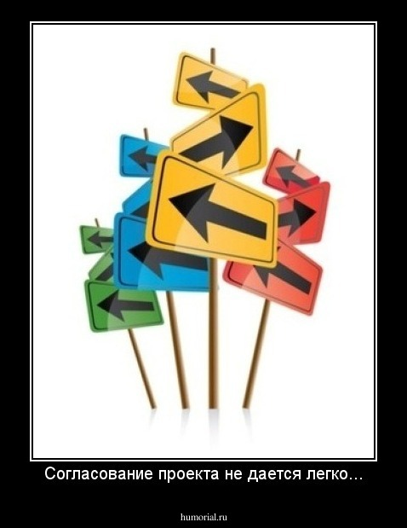
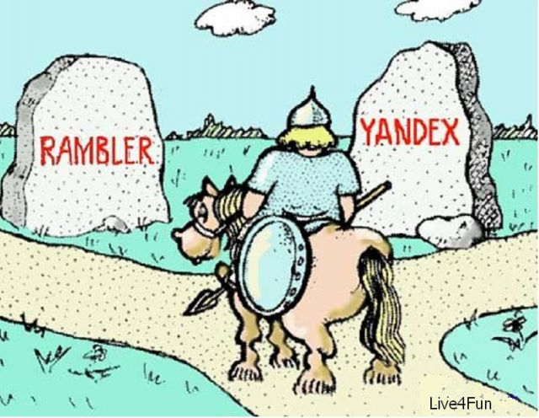
«Если мы будем учить сегодня так,
как учили вчера, мы украдем у детей завтра» Д. Дьюи
Раньше:
предсказуемость
Сегодня: неопределённость
противоречивость,
альтернативы
Важнейшим становится умение принимать
грамотные и ответственные решения в ситуации неопределённости,
творческий поиск, многовариативность решений, информационная
грамотность, гибкость, готовность к обучению на протяжении всей жизни,
позиция исследователя, сотрудничество с другими людьми.
Notes:
2

Slide 3
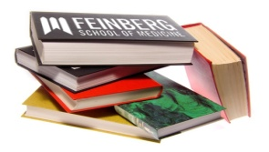
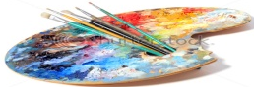
НАУКА И ИСКУССТВО: ТАК ЛИ ОНИ РАЗЛИЧНЫ?
ИСКУССТВО НЕ ДЕСЕРТ !
Для образования жемчужины в раковине, лежащей на дне океана, нужна песчинка- что-то «неправильное», инородное. Совсем как в искусстве, где истинно великое часто рождается «не по правилам».
Альфред Шнитке
ФОРМИРОВАНИЕ НАУЧНОГО МИРОВОЗЗРЕНИЯ
РАЗВИТИЕ ХУДОЖЕСТВЕННОГО ТИПА МЫШЛЕНИЯ

Slide 4
Для стратегии образования будущего важными ориентирами становятся:
Возросшие амбиции и самооценка
Потребность в динамической подаче материала
Быстрое освоение социального опыта
Потребность в цифровых технологиях,
информационная
грамотность
Нетерпимость к технической некомпетентности окружающих
Уровень развития цивилизации: науки, знаний о человеке
Особенности современных детей 21 века
Постоянное увеличение объема информации

Slide 5
Теория поколений разработана Нейлом Хоувом и Вильямом Штраусом в 1991 г. адаптирована в России командой под руководством Евгении Шамис
Это «новые художники», «другие», это индивидуальность и непохожесть, они стремятся создать собственное пространство, обустроить свой личный мир. Острой проблемой у «цифровых от рождения» сегодня является многозадачность, которая усиливает стресс, появляется дефицит внимания, что влияет на эффективность обучения.

Slide 6
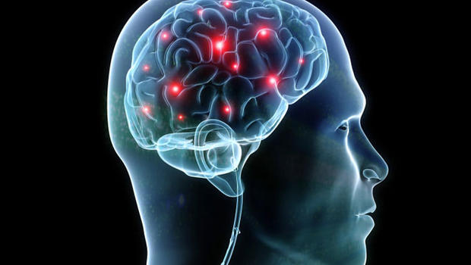
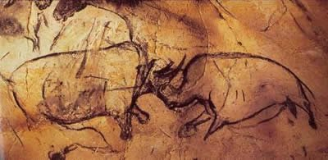
ТВОРЧЕСТВО- ЭТО ТО ДЛЯ ЧЕГО СОЗДАН МОЗГ!
Искусство позволяет добыть то, что науке не всегда доступно.
Художественное сознание появилось задолго до развития речи. Древнейшие произведения искусства, такие как ожерелье из раковин, найденное в Южной Африке, датируются 75 тысячелетием до н. э. и боле
Искусство не изображает жизнь, оно творит жизнь!
Системное развитие творческого мышления,
в котором сегодня остро нуждается современное
общество, для создания эффективной экономики,
и появлении конкурентно-способного производства,
развития сильного и стабильного государства,
возможно только при появлении нового человека,
человека творца, человека созидателя

Slide 7
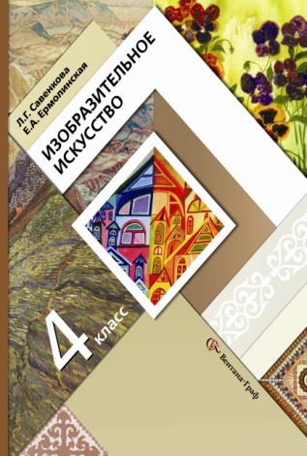
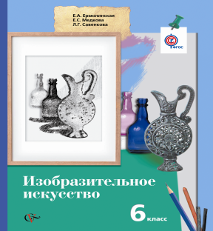
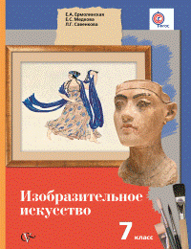
УМК ПО ИЗОБРАЗИТЕЛЬНОМУ ИСКУССТВУ
АВТОРСКОГО КОЛЛЕКТИВА Л.Г. Савенковой, Е.А. Ермолинской, Е.С Медковой
Notes:
7
39=5-10

Slide 8
АВТОРСКИЙ КОЛЛЕКТИВ - ЛАУРЕАТЫ ПРЕМИИ ПРАВИТЕЛЬСТВА РОССИЙСКОЙ ФЕДЕРАЦИИ
В ОБЛАСТИ ОБРАЗОВАНИЯ 2006 Г
Руководитель авторского коллектива:
Савенкова Любовь Григорьевна - д.п.н., зам. директора
по научной работе ФГБНУ (Институт художественного
образования РАО), профессор, член корреспондент РАО.
Авторы:
Ермолинская Елена Александровна - к.п.н., доцент педагогического факультета Московского государственного
областного гуманитарного института
Медкова Елена Стоянова - к.п.н., искусствовед,
научный сотрудник лаборатории Интеграции искусств
и Мировой художественной культуры ФГБНУ ИХО РАО.

Slide 9
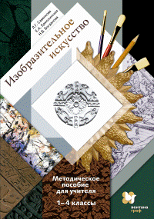
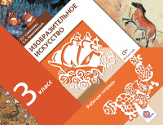
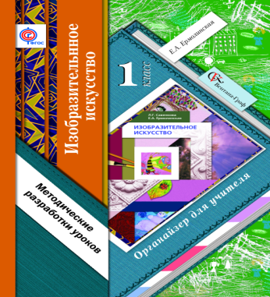
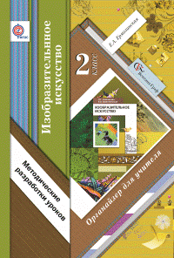
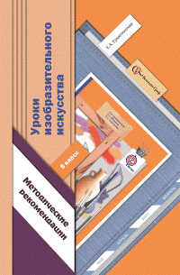
МЕТОДИЧЕСКИЙ ШЛЕЙФ К УМК ПО ИЗОБРАЗИТЕЛЬНОМУ ИСКУССТВУ
АВТОРСКОГО КОЛЛЕКТИВА Л.Г. Савенковой, Е.А. Ермолинской, Е.С Медковой
Программа
Рабочая тетрадь
Органайзеры
Методическое
пособие
Методические рекомендации

Slide 10
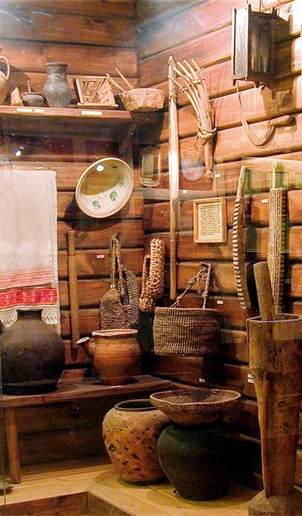
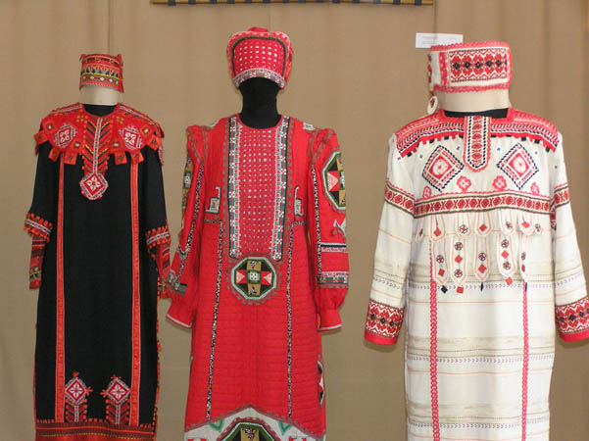
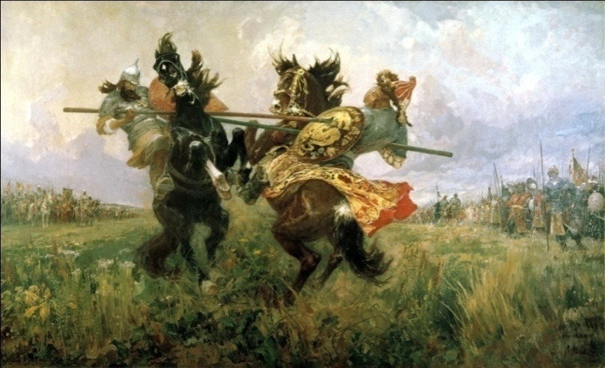
Содержательный материал учебников
ИЦ «ВЕНТАНА-ГРАФ» рассматривается во взаимосвязи понятий:
человек-природа-культура.
Учебники открыты другим образовательным областям. Широта рассматриваемых проблем, опирается на богатство информации о мире, способы освоения и реализации в практике полученных знаний и понятий.

Slide 11
Теперь, в соответствии с ФГОС, планируя урок необходимо поставить перед собой ряд вопросов:
1. Что же является главным в этом уроке?
2.Какие знания о мире вынесет ученик после его окончания?
3. Какие стороны жизни будут ему открыты?
4.Какие насущные проблемы будут затронуты?
5. Какие открытия будут им совершены?

Slide 12
Признаки современного урока искусства
Рубрики учебника
Сотворчество учителя и ученика, диалог
Развитие эмоциональной отзывчивости
Развитие художественно-творческих способностей учащихся
Современные технологии, включая ИКТ
Интеграция

Slide 13
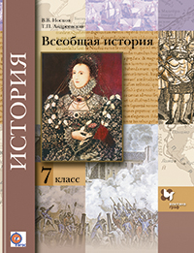
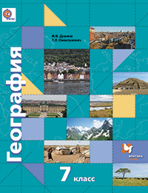
ОТ МЕЖПРЕДМЕТНЫХ СВЯЗЕЙ К ИНТЕГРАЦИИ
1 УРОВЕНЬ- МЕЖПРЕДМЕТНЫЙ СВЯЗИ
Взаимное иллюстрирование одного искусства другим.
2 УРОВЕНЬ- ФОРМИРОВАНИЕ ХУДОЖЕСТВЕННОГО ОБРАЗА
Раскрытие выразительных средств разных искусств для определения художественного образа.
3 УРОВЕНЬ - ИНТЕГРАЦИЯ
Использование не только художественной информации, но и знаний из разных областей наук для полной информации о явлении, предмете, объекте, выход на уровень мировоззрения.
Это первичный уровень в форме эмоциональной поддержки (чаще всего ограничивается иллюстрацией настроения, состояния природы, рядоположенных впечатлений от произведений искусства
Т.е. Вы используете другое искусство не по внешним признакам схожести и различия, а по принципу аналогии, по уровню «внутреннего родства».

Slide 14
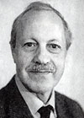
Главные отличительные характеристики программы –
научная концепция Бориса Петровича Юсова
об интеграции искусств и
полихудожественном развитии школьника.
Принципы полихудожественного развития:
Духовное совершенствование ученика.
Живое общение с искусством.
Освоение разнообразных сторон окружающего мира.
Опора в обучении на региональный компонент.
Взаимодействие разных видов художественной деятельности.
Сенсорное насыщение представлений и действий ученика.
Раскрытие разных сторон искусства (исполнительская и творческая).
Активное творчество самого ученика.

Slide 15
ПЕДАГОГИЧЕСКОГО
ТВОРЧЕСТВА
УЧИТЕЛЯ
ИНТЕГРИРО-
ВАННОГО
ОБУЧЕНИЯ
ВЫБОРА ХУДОЖЕСТВЕННЫХ
МАТЕРИАЛОВ
ПРОГРАММА
ОТКРЫВАЕТ ВОЗМОЖНОСТЬ РЕАЛИЗАЦИИ

Slide 16
Распределение учебного времени
по направлениям художественно-творческой деятельности
Направления
КЛАССЫ | 1 | 2 | 3 | 4
Развитие дифференцированного зрения: перевод наблюдаемого в художественную форму | 16 | 17 | 17 | 17
Развитие фантазии и воображения | 11 | 11 | 11 | 11
Художественно-образное восприятие произведений изобразительного искусства (музейная педагогика) | 6 | 6 | 6 | 6
Всего занятий | 33 | 34 | 34 | 34

Slide 18
Основные разделы
в содержании рабочей тетради
Рабочая тетрадь-
помогает преодолеть
боязнь чистого листа,
научит работать
с листом бумаги
разного размера,
правильно его
осваивать
1. форма
2. цвет
3. композиция
4. фантазия

Slide 19
Рабочая тетрадь для 2 класса
Ермолинская РТ- 2 кл 10-11

Slide 20
Рабочая тетрадь для 2 класса
Ермолинская РТ- 2 кл 54-55

Slide 21
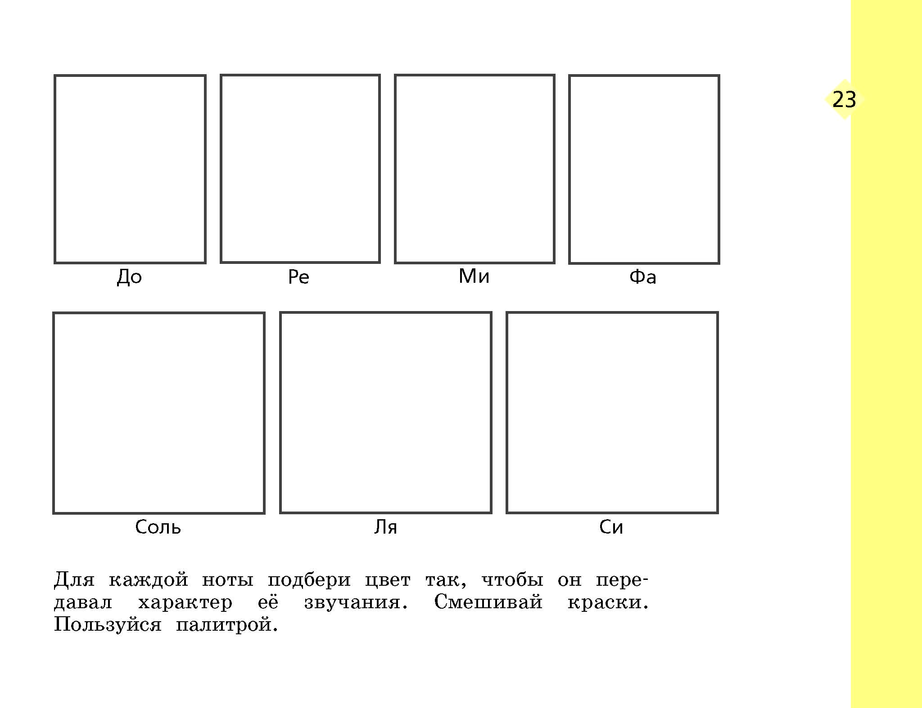
2 КЛАСС

Slide 22
Критериальные основы выбора учебника по изобразительному искусству

Slide 23
и личное пространство человека
4 КЛАСС-
ИСКУССТВО-
КУЛЬТУРА-
МИРОВОЗЗРЕНИЕ
ДИФФЕРЕНЦИАЦИЯ
СОДЕРЖАНИЯ
ПО ВОЗРАСТАМ
Художник и природа
3 КЛАСС
ПРОСТРАНСТВО
МИРА В
ТВОРЧЕСТВЕ
ХУДОЖНИКОВ
Искусство как отражение памяти народа и отдельного
человека
Человек изначально рисующий
2 класс
ОБРАЗЫ
ПРИРОДЫ В
ИСКУССТВЕ
1 КЛАСС
Знакомство ИЗО

Slide 24
Материал для 1 класса направлен на развитие способности наблюдать и отражать увиденное в природе и окружающей жизни разными графическими материалами с помощью цвета, линии, формы.
Дается первоначальное представление о разных видах творчества в области изобразительного искусства:
художник-живописец,
художник-скульптор,
художник-график,
художник-архитектор.

Slide 25
Ермолинская Учебники -
Учебник для 1класса

Slide 26
Содержание учебника раскрывает значение природы в творчестве художника, многообразие природных форм, их заимствование в создании архитектуры, продуктов дизайна.
Выделены специальные страницы, на которых даны иллюстрации работ художников и фотографии природы, отображающие различные настроения, предлагается дополнительный литературный и поэтический, музыкальный материал.
Начиная со 2 класса, в учебники вводится раздел «Картинная галерея», которая знакомит детей с творчеством великих художников, работающих в разных видах изобразительного искусства.

Slide 27
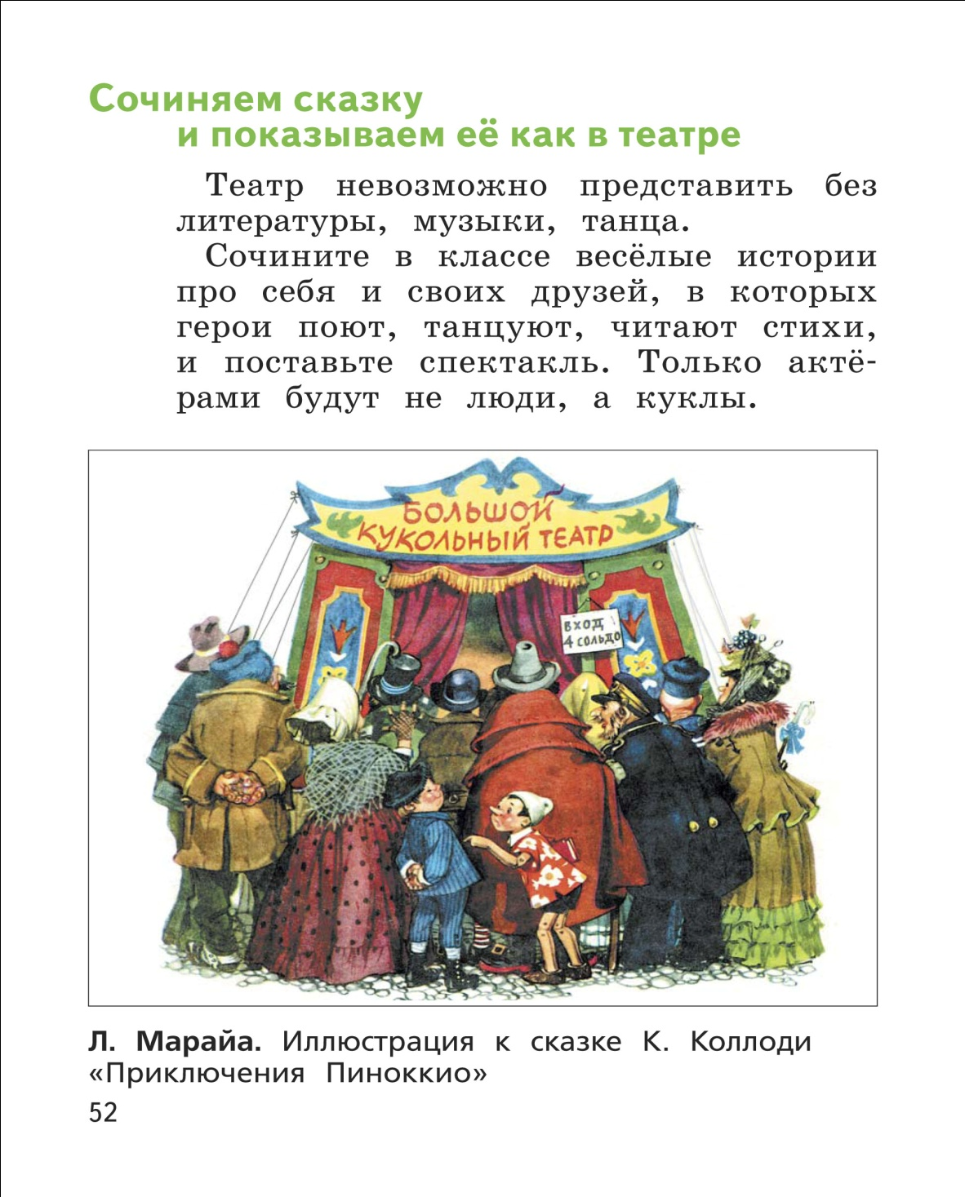
Учебник для 2 класса

Slide 28
Ермолинская Учебники -
Учебник для 2 класса

Slide 29
Важное место отводится освоению разнообразных художественных техник и материалов.
Красной нитью в учебнике проходит идея влияния природного окружения на художественное творчество человека и понимание природы как основы всей жизни человечества: воздушное пространство, водный мир и водное пространство нашей планеты, земная поверхность и подземные недра. Освоение этого происходит на доступном возрасту языку, часто в игровых ситуациях, исследовательских работах, через обращение к художественной и справочной литературе.

Slide 30
Ермолинская Учебники -
Учебник для 3 класса

Slide 31
Ермолинская Учебники -
Учебник для 3 класса

Slide 32
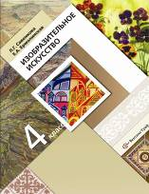
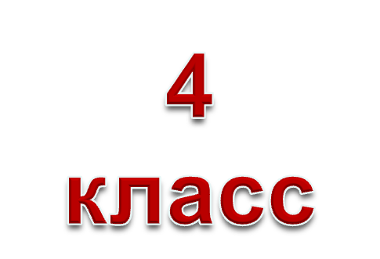
Раскрывается специфика и особенности декоративно-прикладного народного искусства и народной архитектуры.
Выбор изучаемых культур (Россия, Китай, Северный Кавказ, Казахстан) обусловлен различием мировоззренческих, природных, ландшафтных и климатических особенностей. Предпринята попытка рассмотрения проблемы органичного соединения духовного и материального в жизни каждого народа
Представленный материал направлен на знакомство детей с культурным наследием народностей, на понимание причастности каждого человека к культуре своего народа.

Slide 33
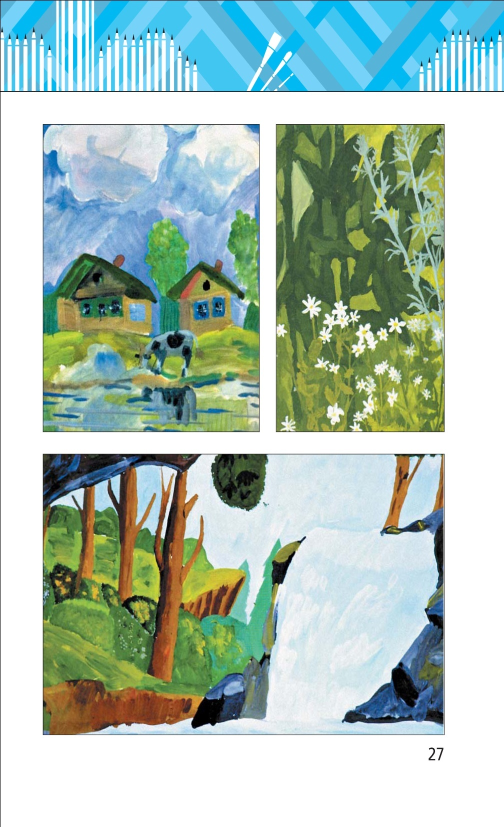
Учебник для 4 класса

Slide 34
Учебник для 4 класса

Slide 35
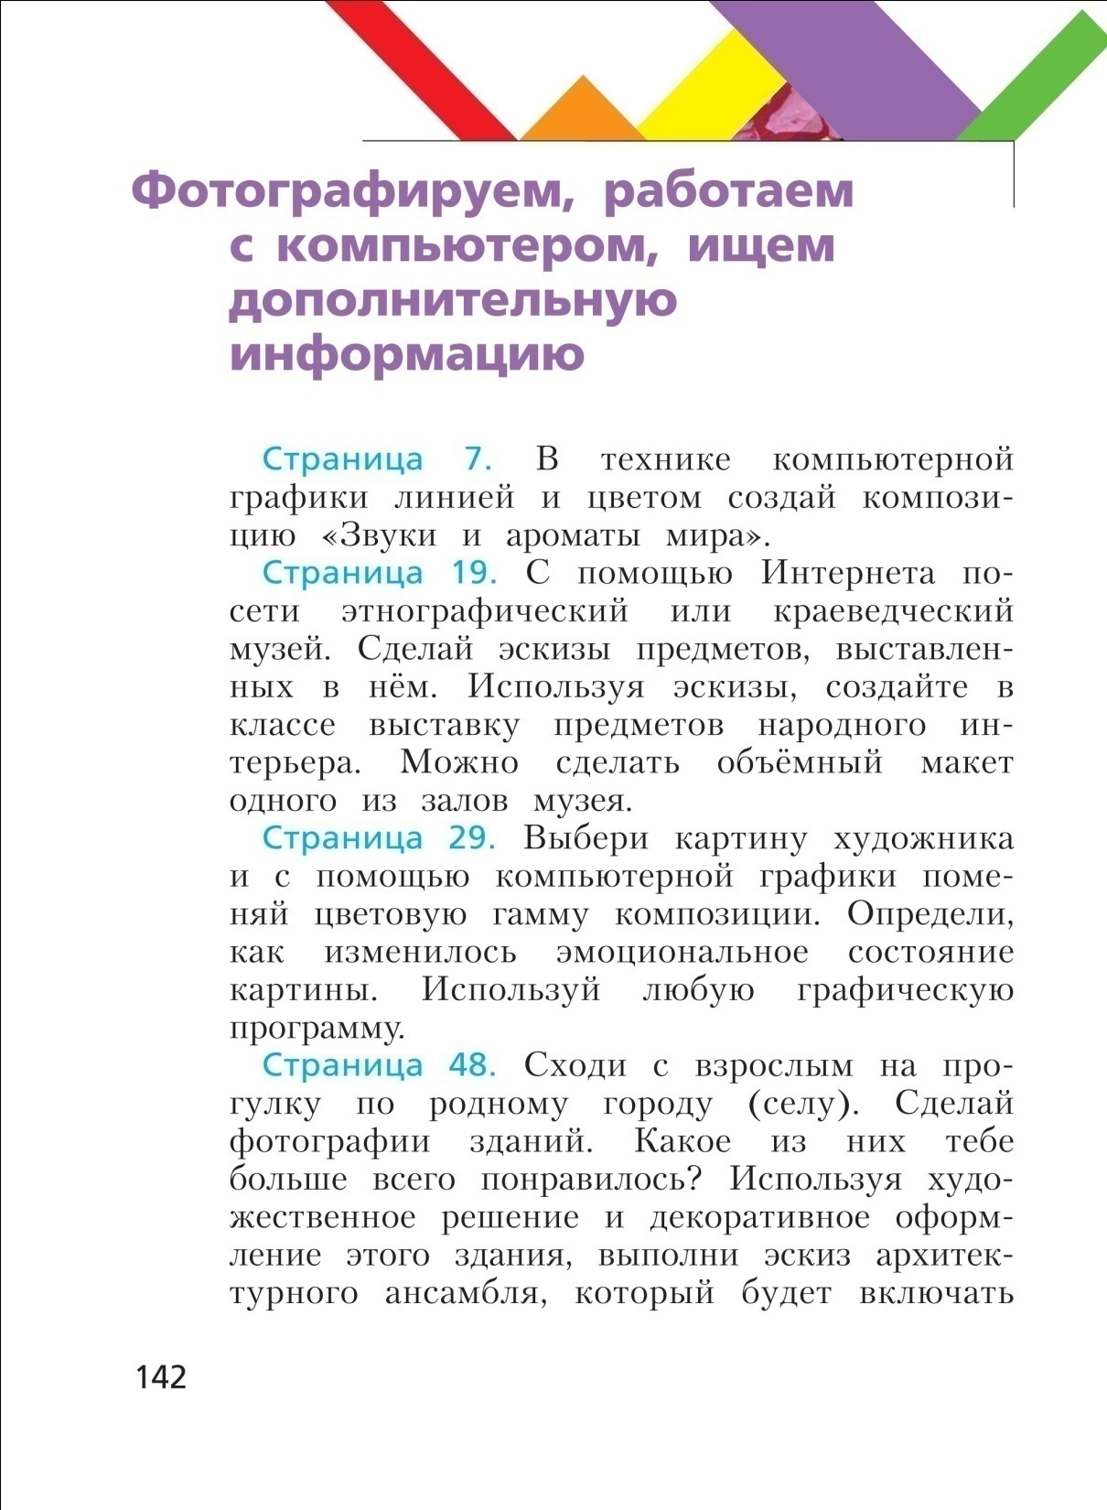
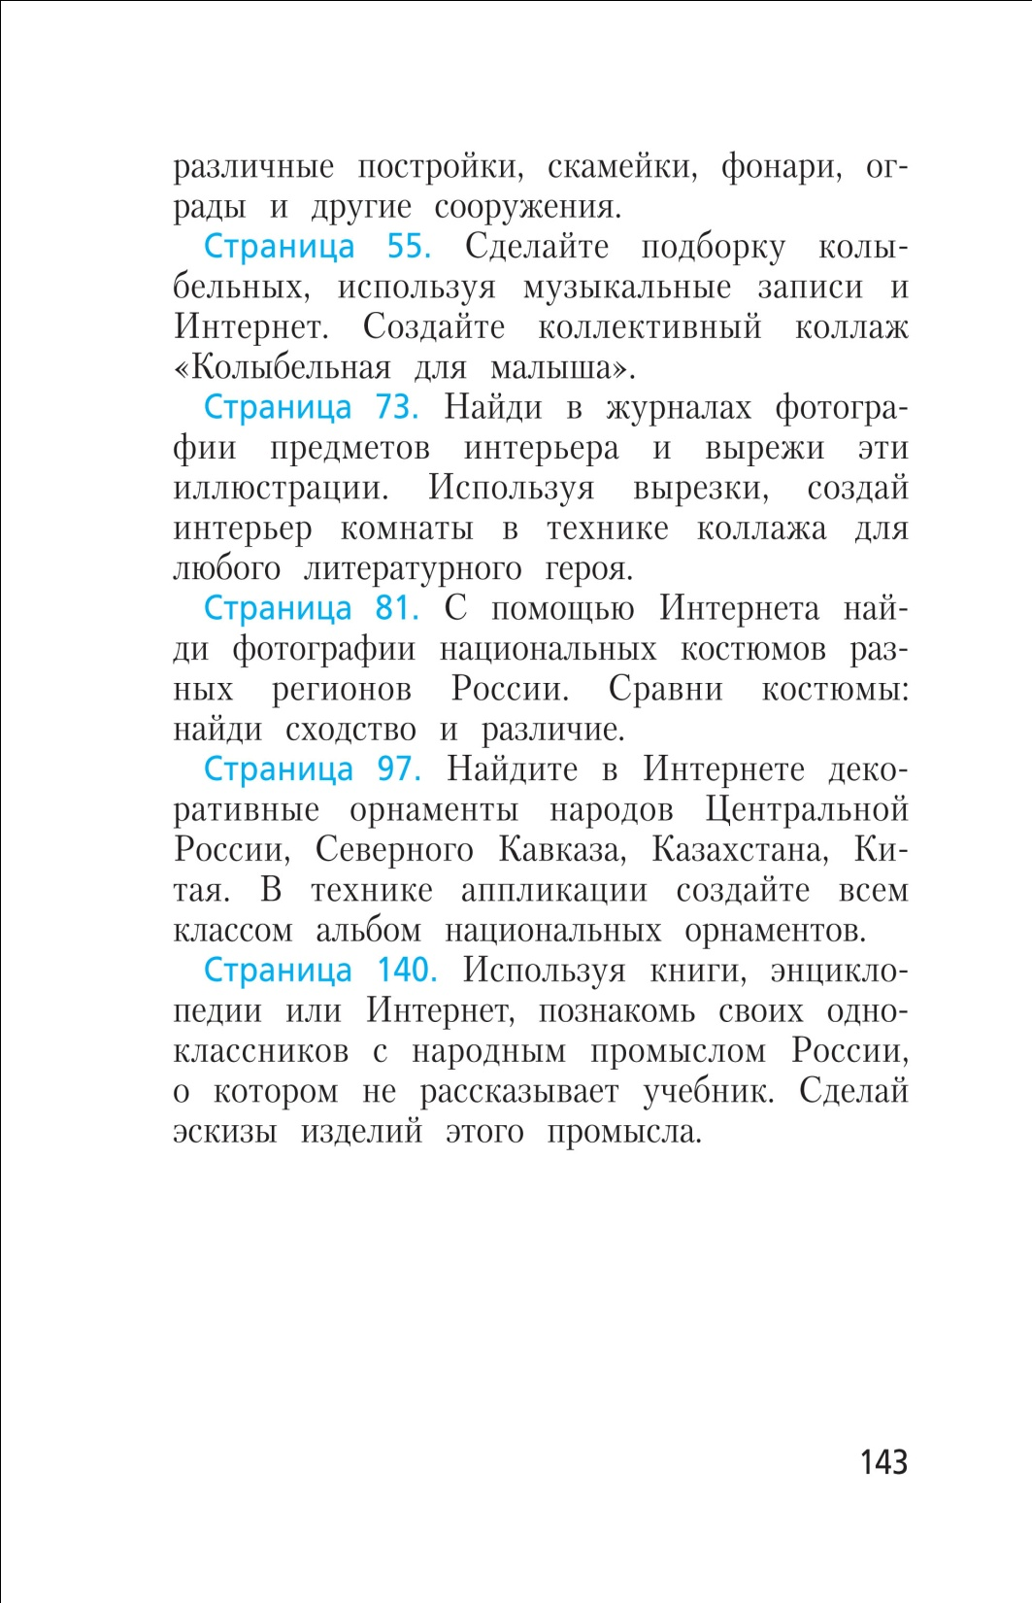
4 класс
Формируем умение
работать с информацией

Slide 36
Развивающие технологии интегрированного художественного
образования реализуются в данном УМК в разнообразных формах
Цикл занятий, объединённых сквозной темой
Художественное событие
Уроки-путешествия
«Мастерская творческой деятельности»
Проектная деятельность
Исследовательская деятельность
Музейная педагогика
Интегрированная разминка
Развитие художественно-образного мышления
Игра-фантазия
Игра – фасилитированная дискуссия
Формирование ИКТ- компетентности учащихся

Slide 37
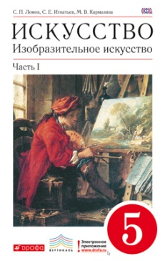
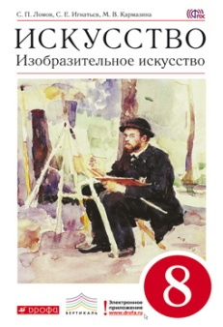
УМК ПО ИЗОБРАЗИТЕЛЬНОМУ ИСКУССТВУ
В СИСТЕМЕ УЧЕБНИКОВ «ВЕРТИКАЛЬ»
Notes:
37
39=5-10

Slide 38
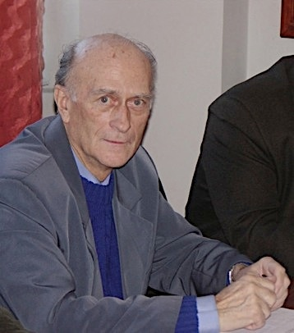
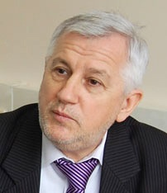
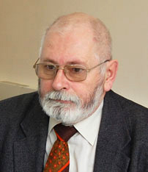
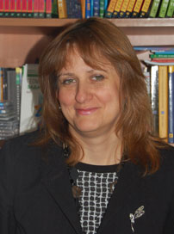
Авторский коллектив УМК по изобразительному искусству
в системе учебников «Вертикаль»
Кузин Владимир Сергеевич (1938–2006) – д.п.н., профессор, академик РАО. Лауреат Государственной премии, заслуженный деятель науки. Автор 346 печатных работ, в том числе 30 государственных программ по изобразительному искусству для общеобразовательной школы, художественно-графических факультетов педагогических институтов и педагогических колледжей.
Ломов Станислав Петрович - доктор педагогических наук,
профессор кафедры живописи и композиции факультета
изобразительных искусств ГОУ ВПО МГПУ, академик РАО,
академик-секретарь Отделения общего среднего образования РАО.
Игнатьев Сергей Евгеньевич – доктор педагогических наук, профессор кафедры теории и методики преподавания изобразительного искусства МПГУ.
Кармазина Марина Валерьевна- кандидат педагогических наук, учитель рисунка, живописи, композиции и технологии высшей
категории.
Notes:
38
39=5-10

Slide 39
СОСТАВ УМК В СИСТЕМЕ УЧЕБНИКОВ «ВЕРТИКАЛЬ»
УЧЕБНИК
в печатной и электронной форме
РАБОЧИЙ АЛЬБОМ
РАБОЧАЯ ПРОГРАММА
МЕТОДИЧЕСКОЕ ПОСОБИЕ
РАБОЧАЯ ТЕТРАДЬ

Slide 40
Особенности линии
В.С. Кузина, Э.И. Кубышкиной
УМК разработан в традициях отечественной школы преподавания
изобразительного искусства. Формирует азы графической грамоты,
изобразительные навыки, пространственное восприятие,
но в отличии от репродуктивного подхода отечественной педагогики
в методическом аппарате учебника содержится система заданий,
ориентированных на достижение личностных, метапредметных
и предметных результатов ФГОС.
Основные содержательные линии учебников реализуют задачи изучения курса
развитие воображения,
творческого потенциала школьников,
навыков сотрудничества в художественной деятельности

Slide 41
Структура учебного материала
«Виды художественной деятельности»
«Азбука искусства»
Восприятие произведений искусства
Рисунок
Живопись
Скульптура
Художественное конструирование и дизайн
Декоративно-прикладное искусство
Композиция
Цвет
Линия
Форма
Объем
Ритм
«Опыт художественно- творческой деятельности»
«Значимые темы искусства»
Земля- наш общий дом
Родина моя –Россия
Человек и человеческие взаимоотношения
Искусство дарит красоту
Различные виды изобразительной,
декоративно - прикладной,
художественно-конструкторской деятельности

Slide 42
Проектная деятельность
Последовательность
выполнения пейзажа

Slide 43
ОСНОВНЫЕ ВИДЫ ЗАНЯТИЙ
ВИДЫ ЗАНЯТИЙ | 1 кл | 2 кл | 3 кл | 4кл
Рисование с натуры | 5 | 7 | 7 | 8
Рисование на темы, по памяти и представлению | 13 | 14 | 17 | 14
Декоративная работа | 9 | 7 | 7 | 8
Лепка | 4 | 5 | 3 | 2
Беседы об изобразительном искусстве и красоте вокруг нас Итого за год | 2 33 | 1 34 | 34 | 3 34

Slide 44
Мы должны готовить наших детей к их «завтра», а не к нашему вчера.
Электронная форма учебника
Электронная форма учебника
представляет собой электронное издание, соответствующее по структуре, содержанию и художественному оформлению печатной форме учебника, содержащей мультимедийные элементы и интерактивные ссылки, расширяющие и дополняющие содержание учебника

Slide 45
ЭФУ дополняет функции печатной версии учебника
Информационную
Систематизирующую
Мотивационную
Развивающую познавательные возможности
Координирующую

Slide 46
Электронная копия учебника. Как использовать на практике?
Во время урока – на интерактивной доске, в том числе вместе с бумажным учебником
Во время урока – вместо бумажных учебников
Дома – вместо бумажных учебников
В нестандартных ситуациях – вместо бумажного учебника

Slide 47
Основные отличия электронного от бумажного учебника:
Создание закладок и заметок
Возможность адаптации шрифта
Поиск по тексту
Быстрый переход к нужной странице
В итоге ЭФУ нацеливает на интеллектуальную коммуникацию, через ссылки и заметки- выход на новый формат взаимодействия в форме диалога.

Slide 48
Нормативно-правовые документы
ФЗ об Образовании, приказ 273 (укомплектованность библиотек печатными и (или) электронными учебными изданиями (включая учебники и учебные пособия)». В результате у школы появляется возможность использовать электронные учебники в образовательном процессе.
Приказ Минобрнауки России от 29.12.2014 N 1643, 1644, 1645
Норма обеспеченности образовательной деятельности учебными изданиями определяется исходя из расчета: не менее одного учебника в печатной и (или) электронной форме, достаточного для освоения программы учебного предмета на каждого обучающегося по каждому учебному предмету….».
3. Приказ Приказ N 1047 Минобрнауки России от 5 сентября 2013 г. «В федеральный перечень учебников включаются учебники, рекомендованные Научно-методическим советом по учебникам... С 1 января 2015 года представляется наряду с учебником в печатной форме учебник в электронной форме».
4. Приказ N 1559 Минобрнауки России от 8 декабря 2014 г. единственный на сегодня документ, где прописаны требования к ЭФУ…
Структура и содержание и художественное оформление электронной и печатной форм учебника соответствуют друг другу.

Slide 49
Возможности ЭФУ
1
2
Адаптация в соответствии с потребностями учащегося, уровнем его подготовки, интеллектуальными возможностями и амбициями.
3
Освобождение от громоздких действий, позволяя сосредоточиться на сути предмета, рассмотреть большее количество примеров и решить больше заданий.
4
Самопроверка на всех этапах работы
5
Роль терпеливого наставника, предоставляя практически неограниченное количество разъяснений, повторений, подсказок и проч.
Облегчение понимания изучаемого материала за счет иных, нежели в печатной учебной литературе, способов подачи материала: индуктивный подход, воздействие на слуховую и эмоциональную память и т.п.

Slide 50
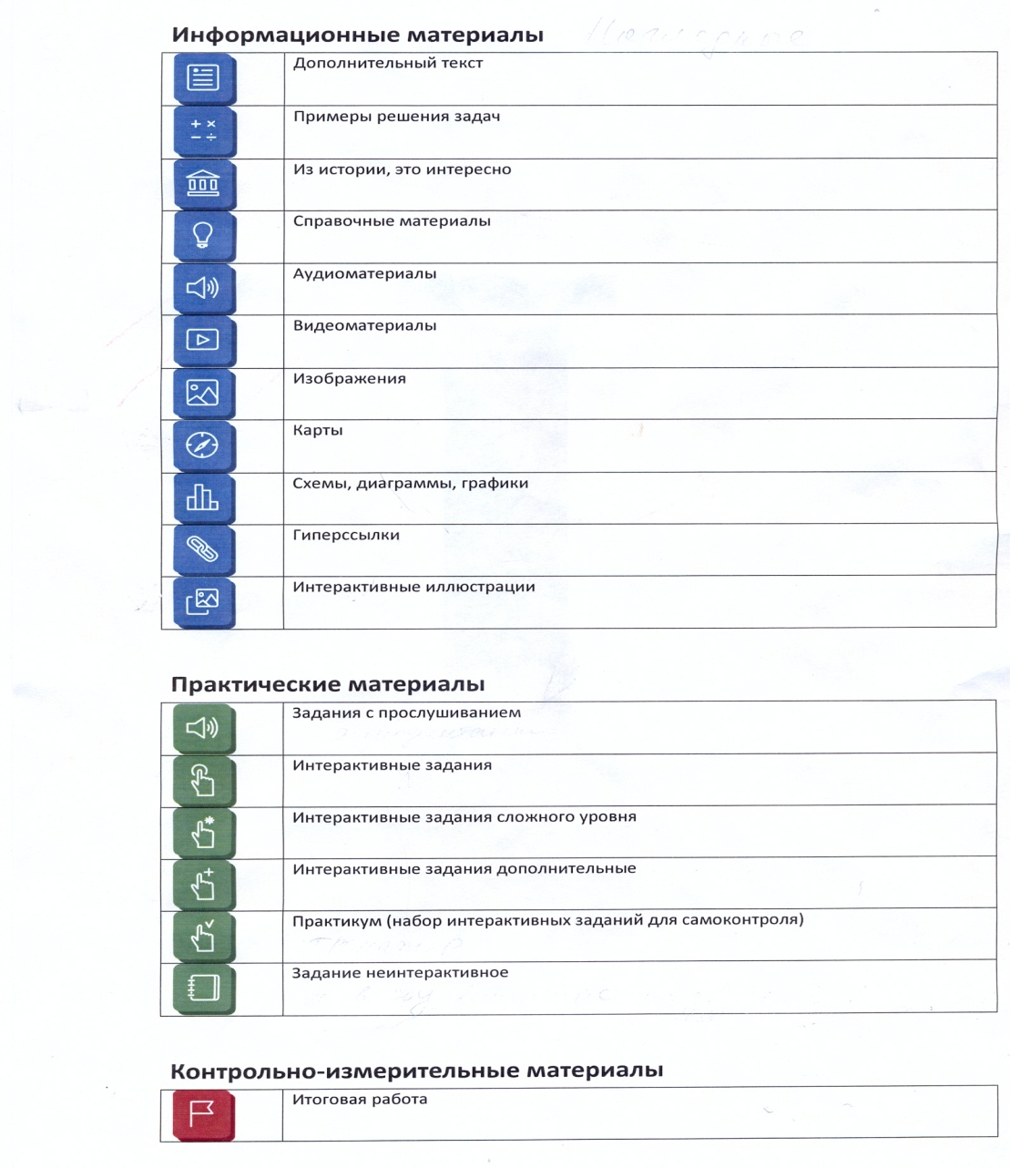
Аппарат ЭФУ содержит
педагогически обоснованное для усвоения материала учебника количество мультимедийных
и/или интерактивных элементов:
галереи изображений;
аудиофрагменты;
видеоролики;
презентации;
анимационные ролики;
интерактивные карты;
тренажеры;
и иное

Slide 51
Проектирование урока изобразительного искусства с использованием ЭФУ
На этапе мотивации, постановки проблемы и включения в учебную деятельность
На этапе восприятия, изучения нового и создания условий для осознанного восприятия
На этапе первичного закрепления и/или закрепления изученного материала
На этапе
рефлексии и контроля
Самоанализ
Кроссворды
тестовые задания:
с выбором ответа
с вводом ответа,
на установление последовательности,
на установление соответствия
Игры
подготовка коллективной презентации
интерактивный кроссворд
мини-тест
ребусы
Видеофильмы
анимация
загадки
формулирование ключевого вопроса при работе с иллюстративным и музыкальным материалом раздела
Работа с основным содержанием
мультимедийный объект (анимация, видеоролик, галерея изображений, виртуальные путешествия)
дополнительные справочные материалы

Slide 52
Таким образом, обучение с использованием ЭФУ – это обучение
Для каждого
Мотивирующее на учение
Захватывающее, эффективное, развивающее,
комфортное
В любом месте,
в любое время

Slide 53
ЭФУ МОЖЕТ БЫТЬ
установлена на любых широко распространенных операционных системах
воспроизведена на различных электронных мобильных устройствах
▪Windows
▪(версия от 7 и выше, ХР) для ПК
▪Android
▪(версия от 4 и выше)
▪iOS
▪планшетных компьютерах
▪на персональных компьютерах,
▪в том числе с подключением интерактивной доски

Slide 54
Наш агрегатор

